Slide 1
정보의 표현
정보 체계_컴퓨터 내부의 정보 표현과 정보 처리
Notes:
제목

Slide 2
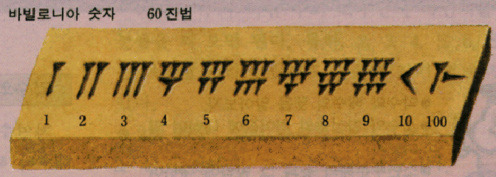
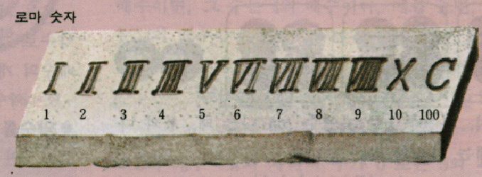
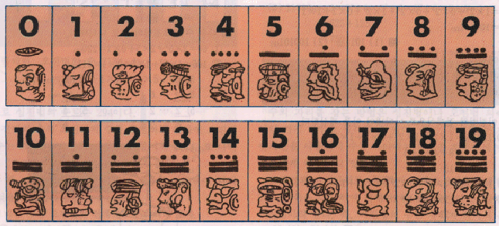
1.1 진수의 종류
고대 수 사용
바빌로니아 숫자
로마 숫자
마야족 숫자

Slide 3
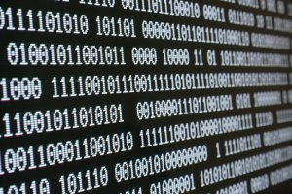
1.1 진수의 종류
진법 : 임의의 수를 숫자로 표현하는 방법
디지털 컴퓨터는 두 개의 전기 신호(0 또는 1)를 이용해 정보를 표현
2진수 표현

Slide 4
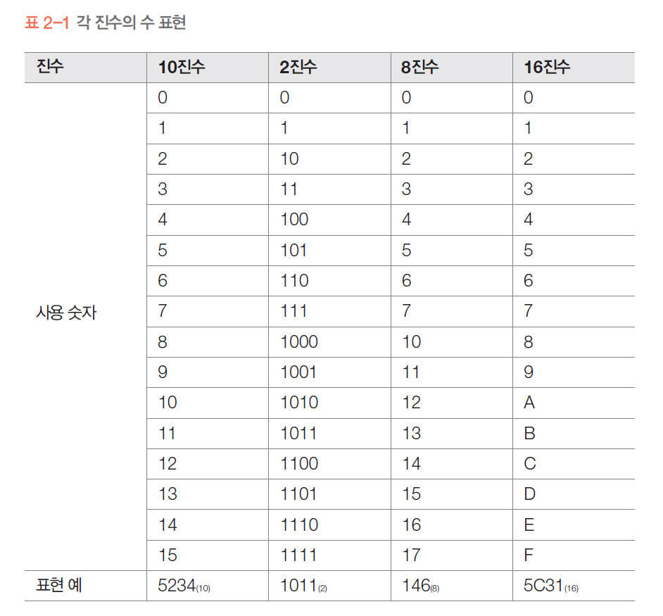
1.1 진수의 종류

Slide 5
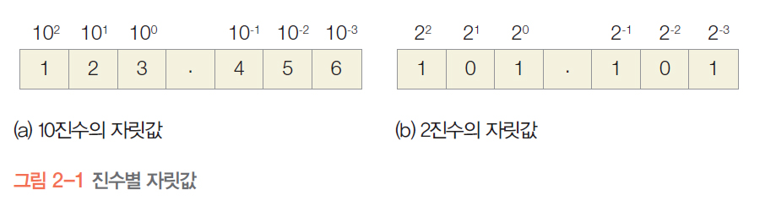
1.2 자릿값
자릿값 : 진법에 따라 각 숫자는 별도의 자릿값을 가지며,
해당 진수에 제곱수를 적용하여 자릿값을 계산

Slide 6
1.2 자릿값
10진수 5234의 자릿값
  5234₍₁₀₎ = 5×10³ + 2×10² + 3×10¹ + 4×10⁰
2진수 101.1의 자릿값
  1의 자릿값 = 2², 0의 자릿값 = 2¹, 1의 자릿값 = 2⁰, 1의 자릿값 = 2⁻¹
8진수 146의 자릿값
  1의 자릿값 = 8², 4의 자릿값 = 8¹, 6의 자릿값 = 8⁰
16진수 5C3의 자릿값
  5의 자릿값 = 16², C의 자릿값 = 16¹, 3의 자릿값 = 16⁰

Slide 7
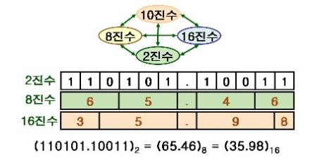
2. 진법 변환
진법 변환 : 주어진 수를 다른 진법으로 변환하는 것

Slide 8
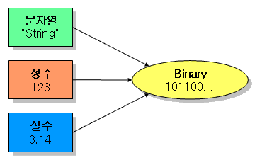
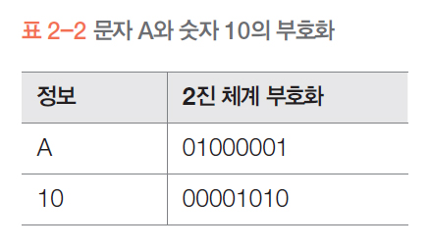
3. 정보의 표현
디지털 컴퓨터는 문자나 숫자 등의 정보를 0과 1의 2진 체계로 부호화한 디지털 데이터로 처리

Slide 9
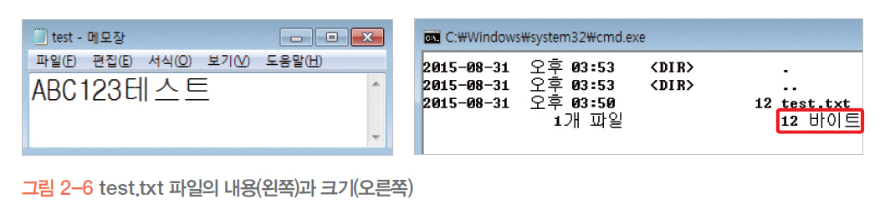
3. 정보의 표현
비트
  Binary digit는 컴퓨터에서 정보를 나타내는 최소 단위
  2진수 0 또는 1을 의미
  N비트로 표현할 수 있는 정보는 2^{N}개
바이트
  문자를 나타내는 최소 단위로 영문자나 숫자
  특수문자는 1바이트로 표현
  한글이나 한자는 2바이트로 표현

Slide 10
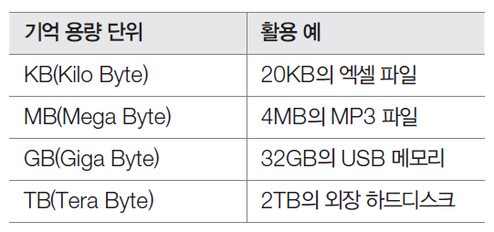
3. 정보의 표현
워드
  명령어나 연산을 처리하는 기본 단위
  기억장치에 한 번 접근하여 얻을 수 있는 데이터의 양
기억 용량의 단위

Slide 11
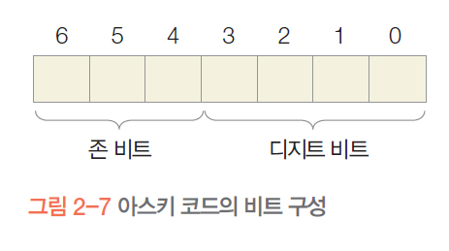
4.1 아스키 코드
미국표준협회(ANSI)가 데이터를 처리하거나 통신 시스템 간에 정보를 교환할 때 쓸 표준 코드로 제안한 것
표현할 수 있는 문자는 128(2⁷)개

Slide 12
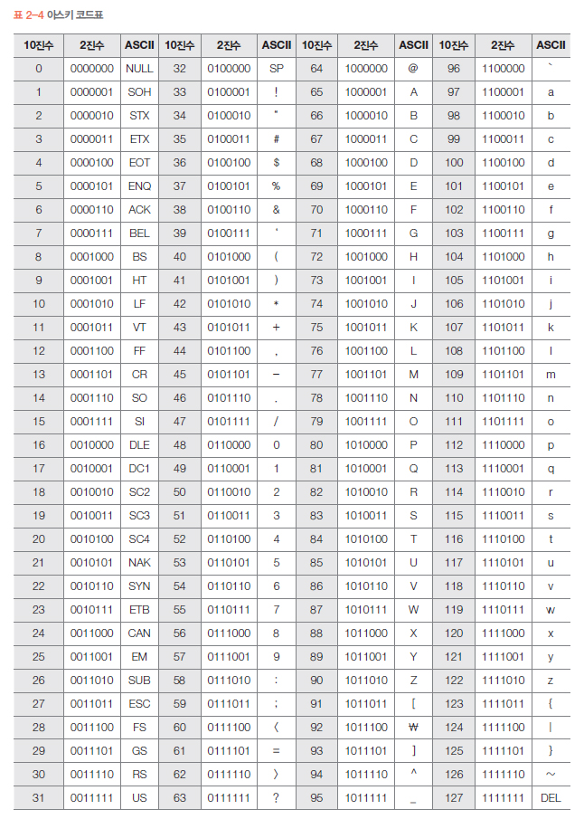
4.1 아스키 코드
아스키 코드표
  0~31번과 127번 : 제어 문자
  32~64번 : 특수문자와 숫자
  65~96번 : 알파벳 대문자와 특수문자
  97~126번 : 알파벳 소문자와 특수문자

Slide 13
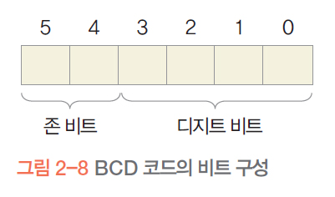
4.2 2진화 10진 코드(BCD 코드)
문자 하나를 표현하기 위해 6비트를 사용, 64(2⁶)개의 문자를 표현
디지트 비트가 0~9까지 가중치 코드로 자릿값을 갖기 때문에 8421 코드라고도 함
2진수 네 자리가 10진수 한 자리에 대응되기 때문에 10진수로 변환하기 쉬움

Slide 14
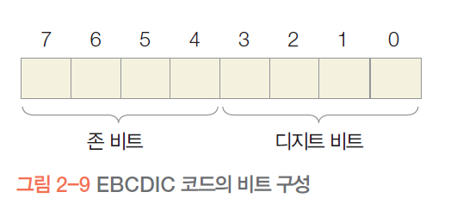
4.3 확장 2진화 10진 코드(EBCDIC 코드)
IBM사가 문자 코드에 대한 필요성으로 제정
IBM의 메인프레임 컴퓨터에서 사용
BCD 코드를 8비트로 확장하여 사용, 256(2⁸)개의 문자를 표현

Slide 15
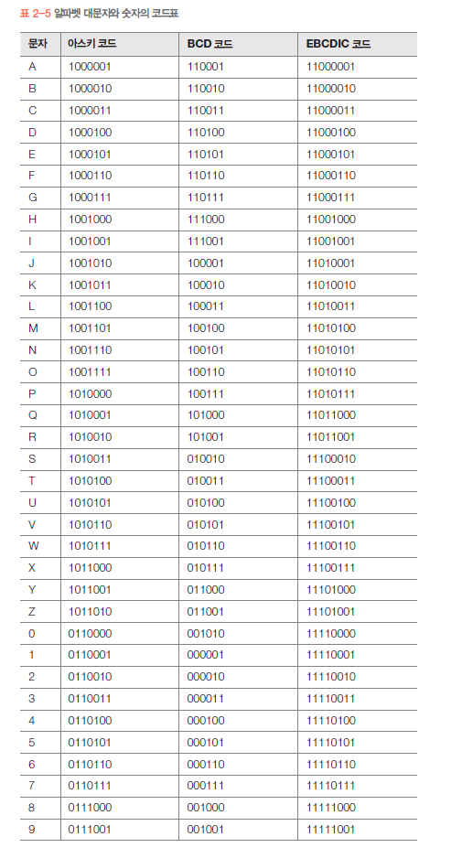
4.3 확장 2진화 10진 코드

Slide 16
4.4 유니코드
전 세계의 언어를 일관된 방법으로 표현하고 다룰 수 있는 국제적인 문자 코드 규약
문자 하나를 16비트로 표현, 65,536(2¹⁶)개의 문자와 기호를 나타냄
인코딩 방식은 UTF-8, UTF-16, UTF-32(UTF 뒤의 숫자는 문자 인코딩에 사용되는 비트 수)
언어별 유니코드 차트 자료 : http://www.unicode.org/charts

Slide 17
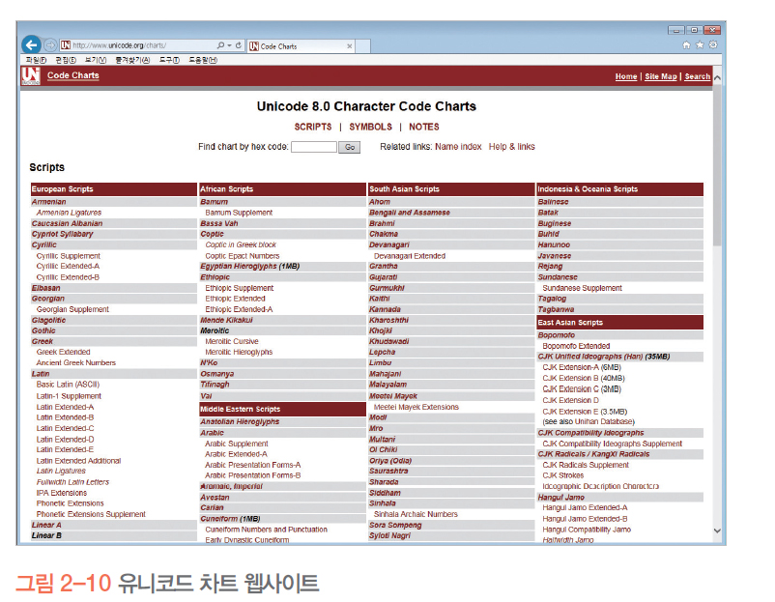
4.4 유니코드

Slide 18
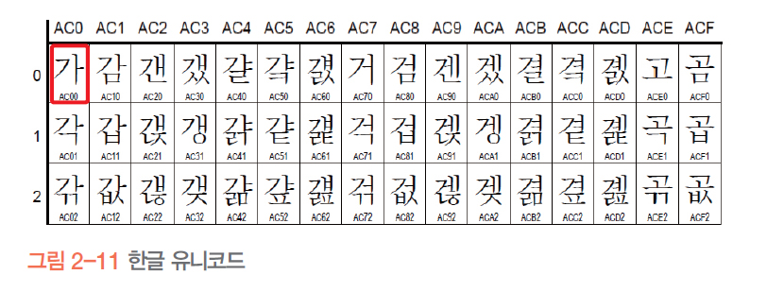
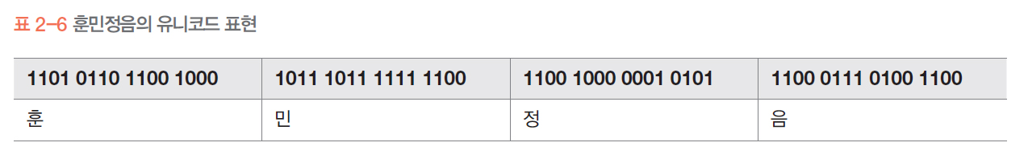
4.4 유니코드

